Slide 1

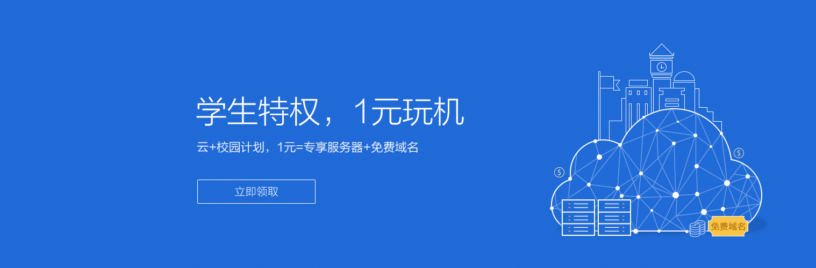
第二部分 测试基础
2.3 黑盒测试—边界值分析

Slide 2
本节教学目标
了解为什么引入边界值分析
掌握边界值分析的方法定义
重难点：边界值分析方法使用

Slide 3

目录
1
为什么进行边界值分析
2
边界值分析概述
3
边界值分析的使用

Slide 4
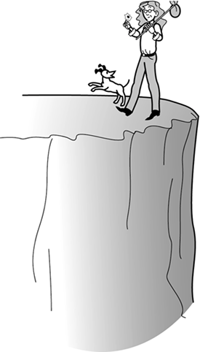
为什么进行边界值分析
Notes:
软件开发模型是软件开发的全部过程、活动、任务和管理的结构框架。它给出了软件开发活动各阶段之间的关系。能够清晰、直观地表达软件开发全过程
那类比学习，何为测试模型呢？
软件测试和软件开发一样，都遵循软件工程原理，遵循管理学原理 。测试专家通过实践总结出了很多很好的测试模型。测试模型实质是将测试活动进行了抽象，明确了测试与开发之间的关系，是测试管理的重要参考依据。

Slide 5
为什么进行边界值测试
Dim data(10) As Interger //创建包含10个元素的数组
Dim i As Interger
For i = 1 To 10
data(i) = -1 //每个数组赋初值 -1
Neat i
End
data(0)—data(10)的值分别为什么？

Slide 6
边界值分析概述
边界值分析法是对输入或输出的边界值进行测试的一种测试方法。通常边界值分析法是作为对等价类划分法的补充。
边界3原则
刚刚=
刚刚<
刚刚>
-20
30

Slide 7
边界值分析法使用
如果程序的规格说明中规定：“重量在10.00公斤至50.00公斤范围内的邮件，其邮费计算公式为……"。
应取10 50 ，10.01 50.01,9.99 49.99 等。
一个输入文件应包括1~255个记录。
可取1和255，还应取0及256 2和254等。
某程序的规格说明要求计算出“每月保险金扣除额为0至1165.25元”。
可取0.00及1165.25、-0.01及1165.26、0.01和1165.24等。

Slide 8
边界值分析法使用
一家商店，它为购买不同数量商品的客户报出不同的价格，即按购买量的不同“分段”计价。
购买数量 | 单价（元）
头10件(即从第1件到第10件) | 5.00
第二个10件（即从第11件到第20件） | 4.75
第三个10件（即从第21件到第30件） | 4.50
超过30件 | 4.00

Slide 9
边界值分析法使用
买5件， 需要支付5*5=25
买16件，需要支付10*5+6*4.75=73.75
买27件，需要支付10*5+10*4.75+7*4.5=129
买50件，需要支付10*5+10*4.75+10*4.5+20*4=182.50

Slide 10
边界值分析法使用
要测试的输入值 | 选择测试的理由 | 预期输出（元）
1 | 第一个计价段的开始 | 5.00
5 | 第一个计价段中的值，没有考虑边界 | 25.00
9 | 正好低于第二个计价段，或正好在第一个计价段的末尾 | 45.00
10 | 第一个计价段的极限 | 50.00
11 | 正好高于第一个计价段，正好进入第二个计价段 | 54.75
16 | 第二个计价段中的值，没有考虑边界 | 73.75

Slide 11
边界值分析法使用
19 | 正好低于第三个计价段，或正好在第二个计价段的末尾 | 92.75
20 | 第二个计价段的极限 | 97.50
21 | 正好高于第二个计价段，正好进入第三个计价段 | 102.00
27 | 第三个计价段中的值，没有考虑边界 | 129.00
29 | 正好低于第四个计价段，或正好在第三个计价段的末尾 | 138.00
30 | 第三个计价段的极限 | 142.50
31 | 正好高于第四个计价段 | 146.50
50 | 高出第四个计价段底线很多 | 182.50

Slide 12
边界值分析法使用
例：x∈【1, 31】
方法二：
刚刚等于，和比小的小，比大的大
边界值取值结果：1,31,0,32
方法三：
刚刚等于，比小的大，比大的小
边界值取值结果：1,31,2,30

Slide 13
边界值实例分析一
定义一个函数，含有三个参数，year,month,day,
其中1920<=year<=2050,使用边界值分析法，对输入数据进行设计。

Slide 14
边界值分析实例（二）
预定机票系统中，可以购买成人、儿童和婴儿票，其中儿童票的年龄规定是2-12周岁，婴儿票的年龄规定是0-2周岁，请分别列出儿童和婴儿年龄的边界值。

Slide 15
内容总结
为什么引入边界值分析法
边界值是容易出现问题的地方
边界值定义
刚刚等于，刚刚小于和刚刚大于
边界值方法的使用

Slide 16
End

